Slide 1
Oskar Panizza
*1853 Kissingen, † 1921 Bayreuth;

Slide 2
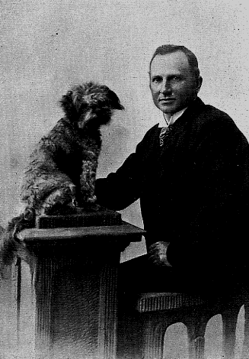

Visionen der Dämmerung. Mit einer Einleitung von Hannes Ruch und 16 Federzeichnungen von P. Haase. München/Leipzig 1914.

Slide 3
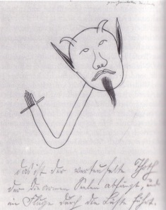
Familienmilieu
Sein Vater war ein überzeugter Katholik, der es vom Kellner zum Besitzer mehrerer Hotels gebracht hatte. Die Mutter stammte aus einer Hugenottenfamilie, schrieb protestantische Erbauungsschriften unter dem Pseud. »Siona«, war eine bigotte Pietismus.Nach dem frühen Tod des Vaters kämpfte sie für ihr Elternrecht. Panizzas Lust an der Blasphemie wurden so durch den religiůsen eifer Mutter vorgeprägt.

Slide 4
Müller, Jürgen. Der Pazjent als Psychiater. Oskar Panizzas Weg vom Irrenarzt zum Insassen. Bonn 1999
Erst mit 24 Jahren Abitur, dann Medizinstudium. Er promovierte 1880 summa cum laude u. wurde
Ein „Luftsingen“ hielt er für ihm geltendes Pfeifen kaiserlicher Agenten, gastritische Schmerzen führte er auf eine Vergiftung zurück. Alltagsgegenstände schienen ihm Wörter zu artikulieren, selbst der Flug von Schwalben schien ein gegen ihn gerichteter Akt zu sein. 1903/04 diagnos-tizierte der frühere Nervenarzt bei sich selbst eine „Dissozjazjon der Persön-lichkeit“. In einer Autobiographie, die Panizza in der Irrenstation des städtischen Krankenhauses auf Wunsch des Arztes im November 1904 verfasste, behauptete Panizza stolz, er habe diese Einweisung in die Irrenansatlt absichtlich provoziert.
Der ehemalige Psychiater Panizza schreibt in diesen Aufzeichnungen über den Patienten Panizza in der dritten Person und benennt das Pfeifen als Halluzination, gleichzeitig aber als Realität.
1907 wechselte Oskar Panizza in das Luxussanatorium Mainschloß Herzoghöhe in Bayreuth, in dem er der einzige Geisteskranke war. Nach über 16 Jahren erlag Oskar Panizza wiederholten Schlaganfällen. Die Familie weigerte sich, einen Grabstein für ihn zu setzen und scheint einen großen Teil des unveröffentlichten Nachlasses vernichtet zu haben.

Slide 5

Das Liebeskonzil. Eine Himmels-Tragödie in fünf Aufzügen. 1895
1913: Edition des Liebeskonzils für die „Gesellschaft der Münchner Bibliophilen“, die von Alfred Kubin illustriert wurde. Wegen der strikten Zensur musste jedes Exemplar dieser Privatausgabe den gedruckten Namen des späteren Besitzers auf der Titelseite tragen.
Syphilis als Strafe Gottes.

